Slide 1

web飞信移动办公系统
前研 鲁家宁

Slide 2

Mofi
MO mobile office，移动办公
项目背景：利用飞信平台实现，线下门店通过发送飞信报货的移动进销存系统，方便企业业务开展。
主要需求：
1.飞信客户端软件改为web软件，实现登陆, 进程和消息循环进程的独立和共享。
2.报表的分类汇总和生成，方便销售主管实现报货和发货。

Slide 3

采用技术：
SpringMVC+Hibernate
对象的持久化使用的JPA
软件的项目管理工具Maven
技术难点：
web的多线程
单例模式的灵活运用
框架以及管理工具等新技术的运用

Slide 4
Maven：
Maven的清晰定义：一种很方便的发布项目信息的方式，以及一种在多个项目中共享JAR的方式。
通过pom.xml配置项目所需要的jar文件
依次从本地仓库 服务器仓库 中央仓库 通过坐标定位 找寻，下载你所需要的jar

Slide 5
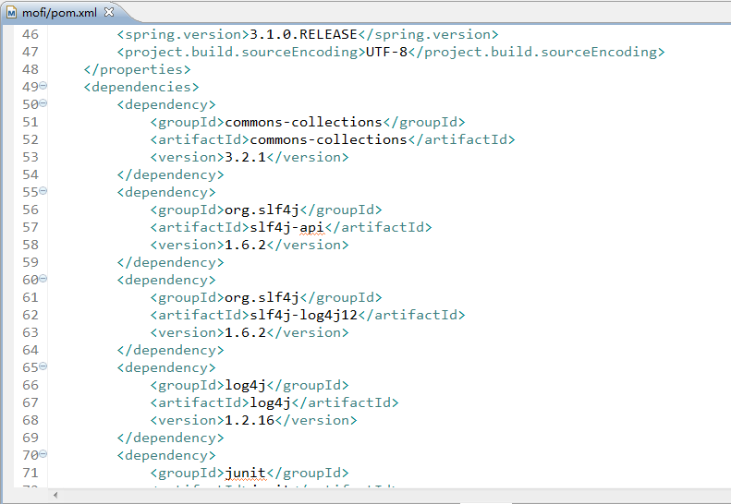
Maven的pom.xml配置

Slide 6
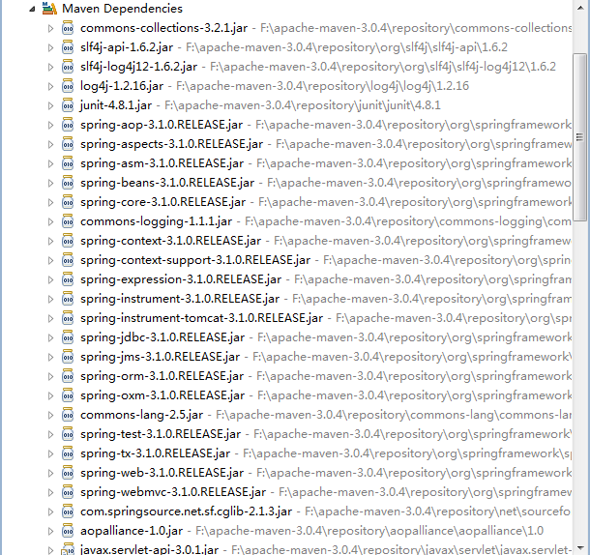
Maven的pom.xml配置

Slide 7
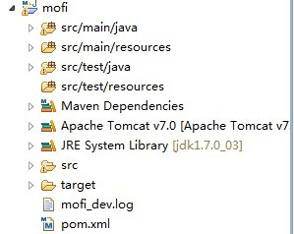
Maven项目的结构

Slide 8
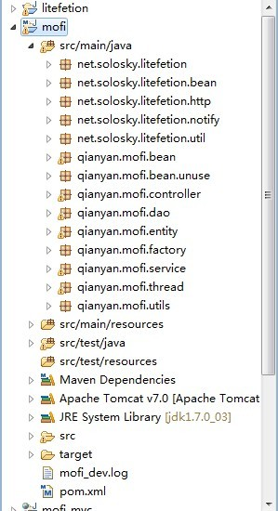
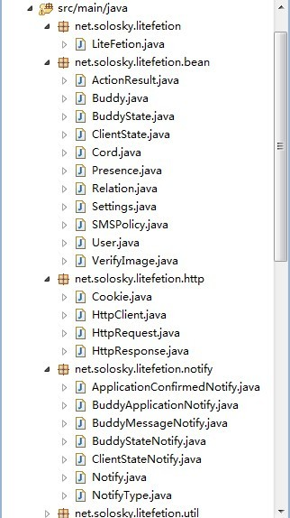
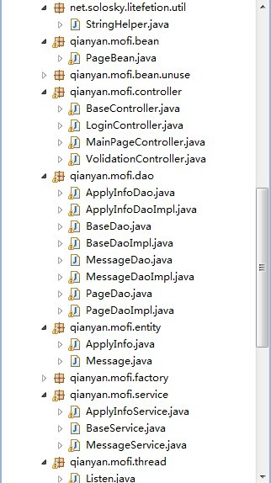
项目的分层设计

Slide 9
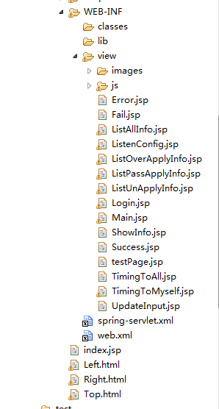
项目的前台

Slide 10
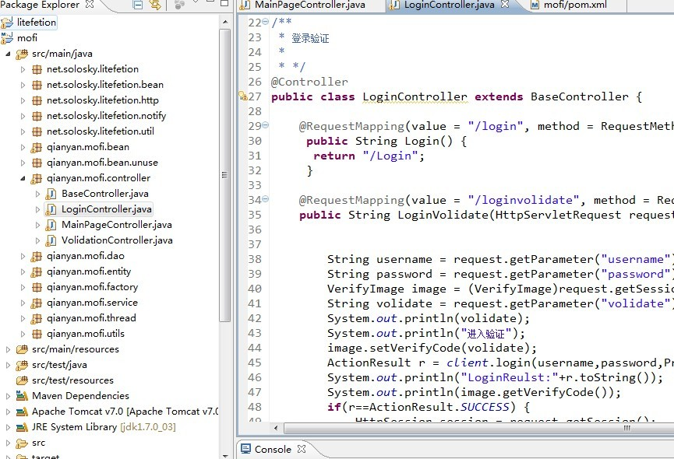
Controller层替代Struts2 Action层

Slide 11
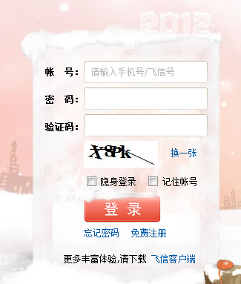
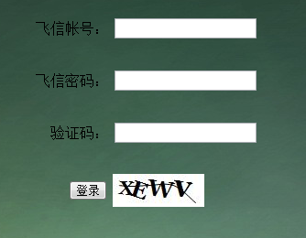
登录

Slide 12
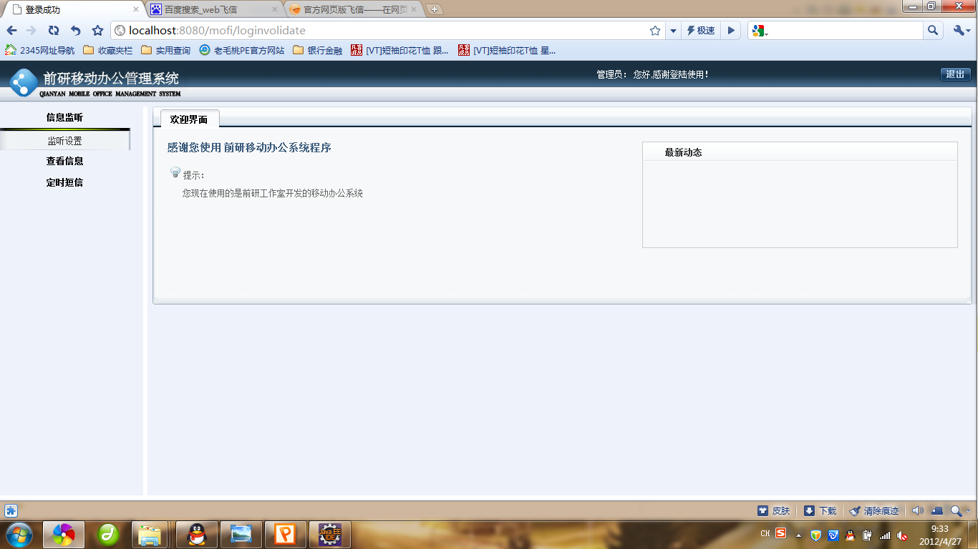
Controller层替代Struts2 Action层

Slide 13
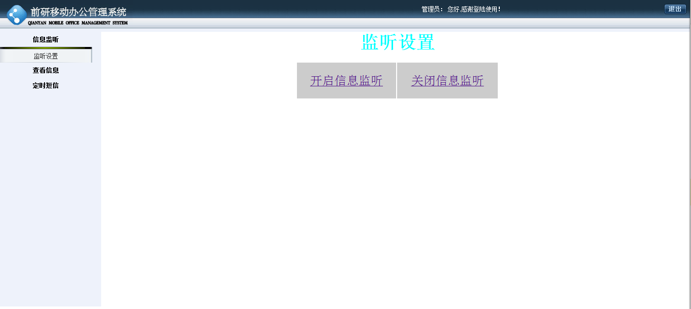
Controller层替代Struts2 Action层

Slide 14
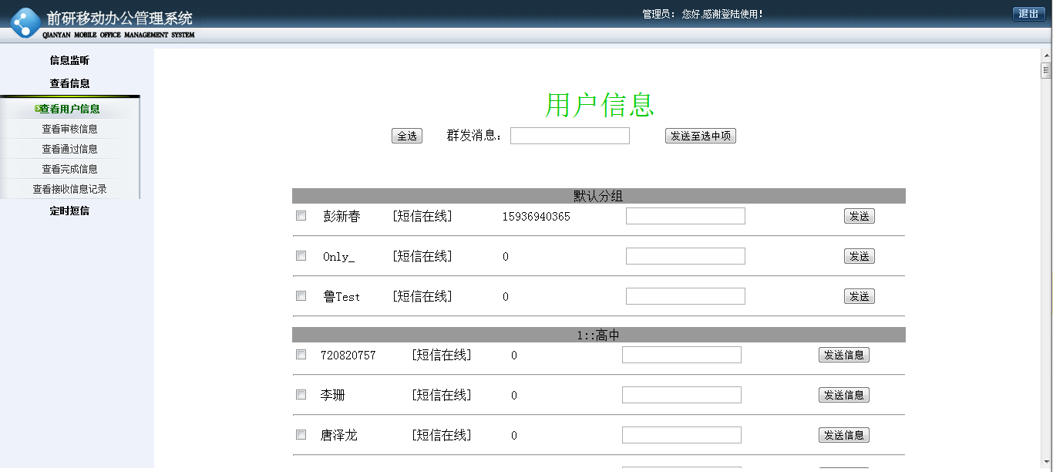
可群发和单发飞信消息

Slide 15
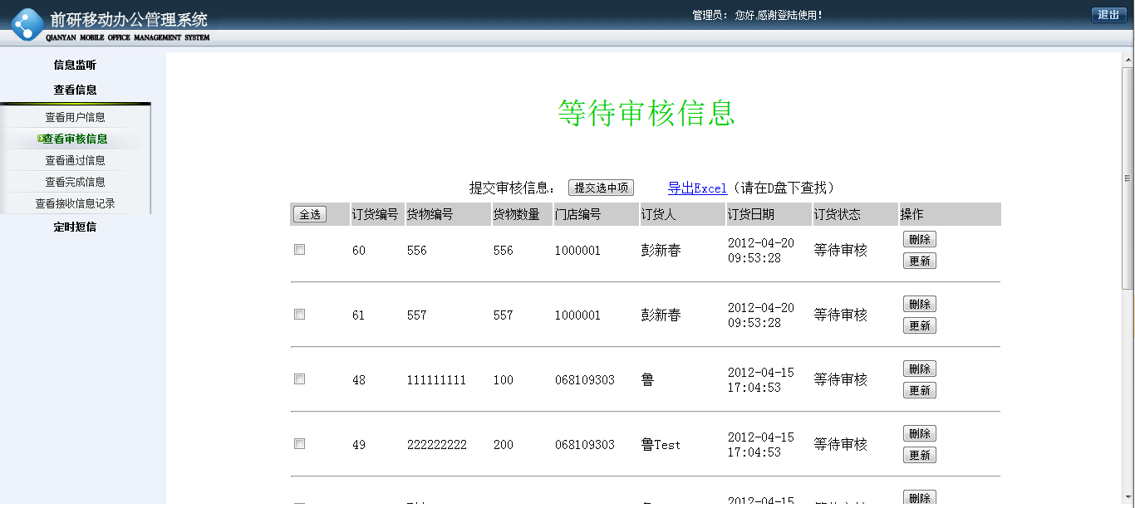
三级审核机制

Slide 16
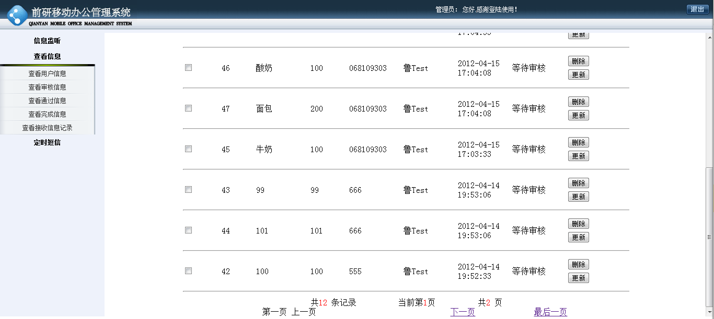
三级审核机制

Slide 17
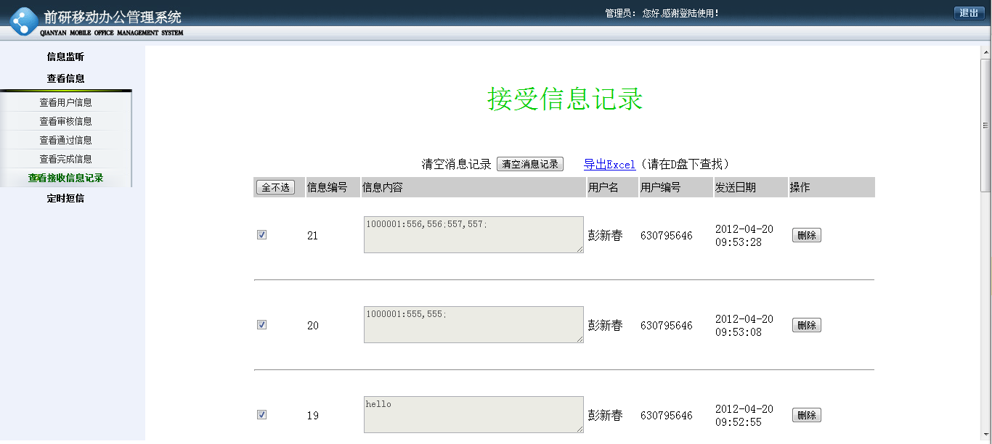
信息备份

Slide 18
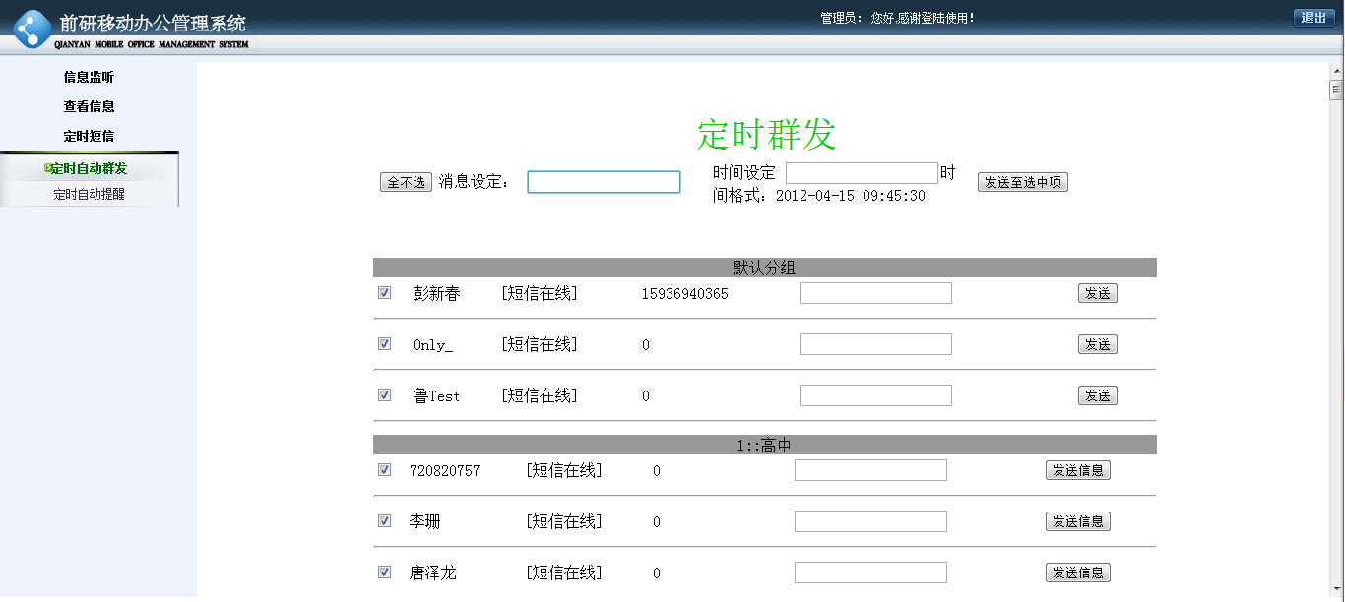
定时群发消息

Slide 19
MOFI移动办公系统
谢 谢

